Slide 1
BÀI 45. DÒNG NĂNG LƯỢNG TRONG HỆ SINH THÁI VÀ HIỆU SUẤT SINH THÁI

Slide 2
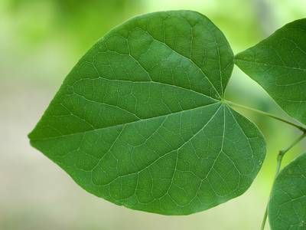
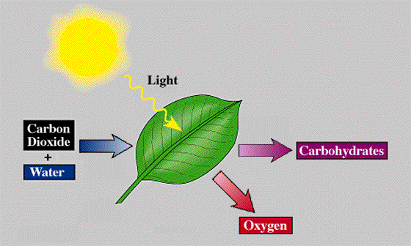
BÀI 45. DÒNG NĂNG LƯỢNG TRONG HỆ SINH THÁI VÀ
HIỆU SUẤT SINH THÁI
I. DÒNG NĂNG LƯỢNG TRONG HST
Phân bố năng lượng trên trái đất

Slide 3
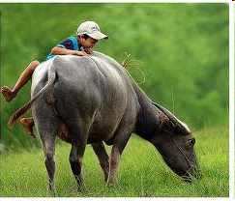
BÀI 45. DÒNG NĂNG LƯỢNG TRONG HỆ SINH THÁI VÀ
HIỆU SUẤT SINH THÁI
I. DÒNG NĂNG LƯỢNG TRONG HST
2. Dòng năng lượng trong hệ sinh thái

Slide 4
BÀI 45. DÒNG NĂNG LƯỢNG TRONG HỆ SINH THÁI VÀ
HIỆU SUẤT SINH THÁI
II. HIỆU SUẤT SINH THÁI
SVTT2
1.0
SVTT3
0.1
SVTT4
0.01
SVSX
100
SVTT1
10
…

Slide 5
BÀI 45. DÒNG NĂNG LƯỢNG TRONG HỆ SINH THÁI VÀ
HIỆU SUẤT SINH THÁI
I. DÒNG NĂNG LƯỢNG TRONG HST
2. Dòng năng lượng trong hệ sinh thái
- Càng lên bậc dinh dưỡng cao hơn thì năng lượng CÀNG GIẢM do một phần năng lượng bị thất thoát dần qua nhiều cách.
- Trong hệ sinh thái, năng lượng được truyền theo một chiều từ SV SẢN XUẤT QUA CÁC BẬC DINH DƯỠNG TỚI MÔI TRƯỜNG còn vật chất trao đổi qua CHU TRÌNH DINH DƯỠNG.

Slide 6
II. HIỆU SUẤT SINH THÁI
- Hiệu suất sinh thái là TỶ LỆ % CHUYỂN HÓA NĂNG LƯỢNG giữa các bậc dinh dưỡng trong HST.
- Ở mỗi bậc dinh dưỡng, phần lớn năng lượng bị tiêu hao qua HÔ HẤP, TẠO NHIỆT của cơ thể sinh vật 70%, phần năng lượng bị mất qua chất thải và các bộ phận rơi rụng 10%; năng lượng truyền lên bậc dinh dưỡng cao hơn chỉ khoảng 10%
- Năng lượng tích lũy sản sinh ra chất sống ở mỗi bậc dinh dưỡng chiếm khoảng 10% năng lượng nhận từ bậc dinh dưỡng thấp hơn.

Slide 7
CHÚC QUÝ THẦY CÔ SỨC KHỎE

